Slide 1
Sintaxis y BNF
Categorías léxicas o tokens: identificadores, palabras reservadas, constantes, cadenas, operadores, signos de puntuación.
Categorías sintácticas: expresiones y sentencias
BNF (Backus Naur Form) se usa para describir un Lenguaje de programación en esos dos niveles
Léxico: Categorías léxicas o Tokens (LR)
Sintáctico: Categorías sintácticas (LIC)
Notes:
Un LP es una notación utilizada para describir algoritmos y estructuras de datos que resuelven problemas computacionales. (Cita del libro de la cátedra)

Slide 2
IDENTIFICADORES
identificador: noDígito identificador noDígito identificador dígito noDígito: uno de _ a b c d e f g h i j k l m n o p q r s t u v w x y z A B C D E F G H I J K L M N O P Q R S T U V W X Y Z dígito: uno de 0 1 2 3 4 5 6 7 8 9
palabraReservada: una de char do double else float for if int long return sizeof struct typedef void while
constante: una de constanteReal constanteEntera
constanteEnumeración constanteCarácter
operador: uno de ++ * + & ! sizeof / % < <= == != && || ?: = += carácterPuntuación: uno de ( ) { } , ;

Slide 3
IDENTIFICADORES
Identificador -> Letra | Letra Resto Resto -> Letra Resto | GuiónBajo Letra Resto | ε GuiónBajo -> _ Letra -> A | B | C | D | E | F | G | H | I | J | K | L | M | N | O | P | Q | R | S | T | U | V | W | X | Y | Z
QUE TIPO DE RECURSIVIDAD TIENE?
Identificador -> Letra |Identificador Letra | Identificador GuiónBajo Letra GuiónBajo -> _ Letra -> A | B | C | D | E | F | G | H | I | J | K | L | M | N | O | P | Q | R | S | T | U | V | W | X | Y | Z
Y ESTE?

Slide 4
Expresiones y Sintaxis
Una GIC debe producir expresiones válidas sino además:
Nos permite establecer precedencia de operadores,
Nos permite establecer la asociatividad de los operadores (izquierda a derecha o al revés)
1 Expresión -> Término | 2 Expresión + Término 3 Término -> Factor | 4 Término * Factor 5 Factor -> Número | 6 ( Expresión ) 7 Número -> 1 | 2 | 3 | 4 | 5
Ver en el libro paginas 37 y 39, DERIVACION y EVALUACION

Slide 5
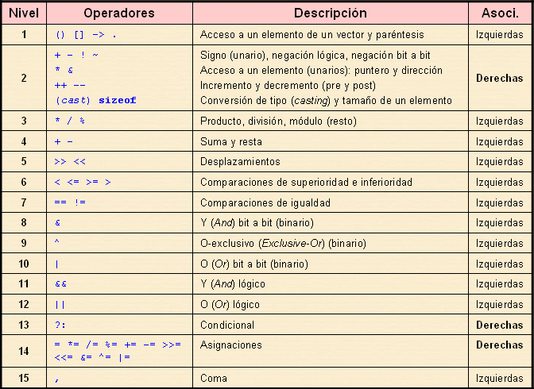
Precedencia y asociatividad
PRECEDENCIA Y ASOCIATIVIDAD
Asoc.
I a D
D a I
I a D
I a D
I a D
I a D
I a D
I a D
I a D
I a D
I a D
I a D
D a I
D a I
I a D

Slide 6
EJERCICIOS PRECEDENCIA Y ASOCIATIVIDAD
a=(b=(c=( (1+2)+(3*4) )))
Dada la expresión a=b=c=1+2+3*4, rescríbala con paréntesis que expliciten la precedencia de operadores y la asociatividad izquierda o derecha. Por ejemplo a/b/c se reescribe como (a/b)/c.
Dada la expresión a=b&&c<d<e&&f, rescríbala con paréntesis que expliciten la precedencia de operadores y la asociatividad izquierda o derecha. Por ejemplo a/b/c se reescribe como (a/b)/c
6==6 ||8==0 && 5==5 && 3==2
a = b>c && c>d ||c==e|| e==b;
a=( ( b && ((c<d)<e)) && f )
((6==6) ||(8==0)) && ((5==5) && (3==2))
a = ((b>c)&&(c>d))||((c==e)||(e==b));

Slide 7
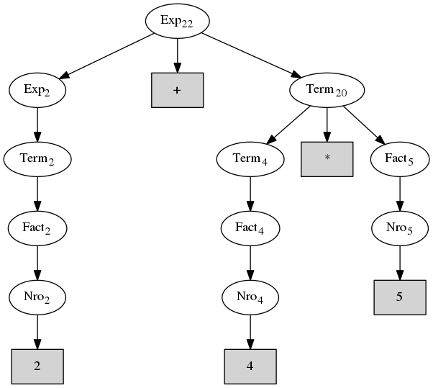
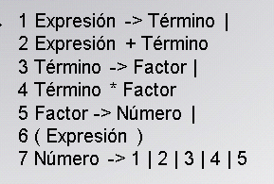
2+4*5 Visto como árbol
Gracias Lic. Eduardo Zuñiga
Notes:
CREO que el libro hace 2 + 3 * 5

Slide 8
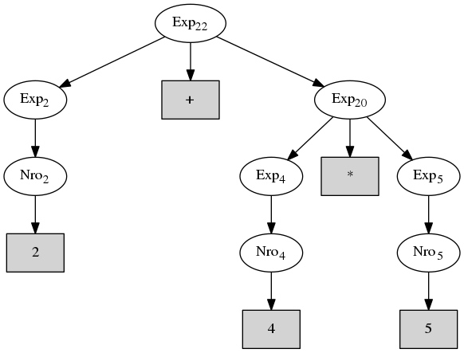
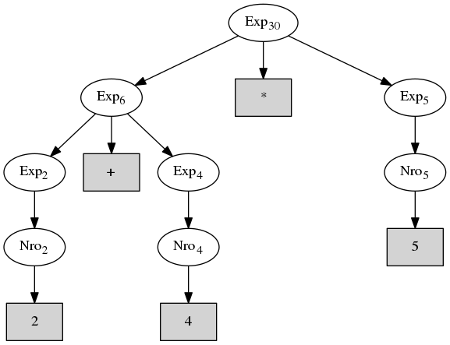
Árboles de las derivaciones

Slide 9
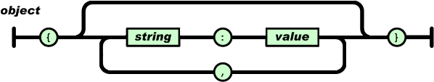
BNF otros usos
Por ejemplo para describir el formato de datos
Caso concreto: JSON (JavaScript Object Notation): http://json.org/
object
{}
{ members }
members
pair
pair , members
pair
string : value
Gracias Lic. Eduardo Zuñiga

Slide 10
Trabajo de investigación:
Grupos de 4 o 6
Investigar y comparar las especificaciones de 2 lenguajes (no C ni java)
1) Generalidades del lenguaje , sólo características principales y algo de historia, no mas de media página
2) Gramática léxica. Token y comentarios.
3) Investigar Literales de cadena y array.

Slide 11
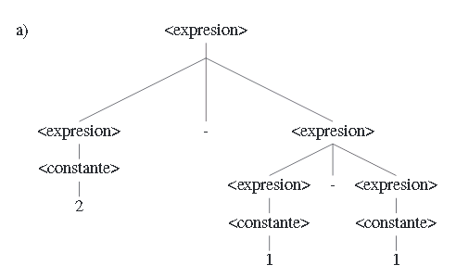
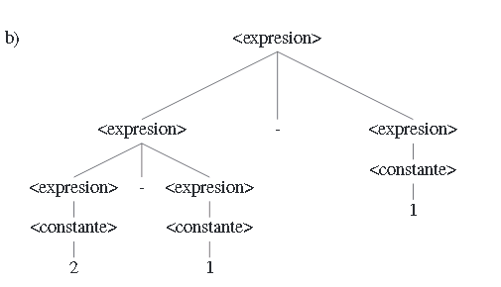
AMBIGÜEDADES
<expresion>::=<expresion>′−′<expresion>|<constante>

Slide 12
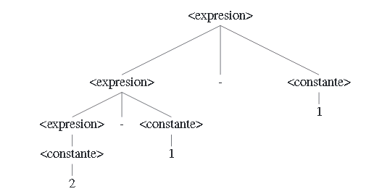
<expresion>::=<expresion>′−′<constante>|<constante>

